Slide 1
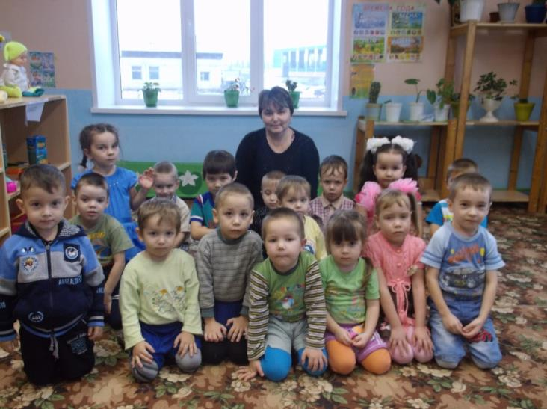
МБДОУ «Большекайбицкого детского сада «Миляшкай» Кайбицкого муниципального района Республики Татарстан» Творческая презентация
Воспитатель 1 квалификационной категории: Гумерова Рания Фаиловна

Slide 2
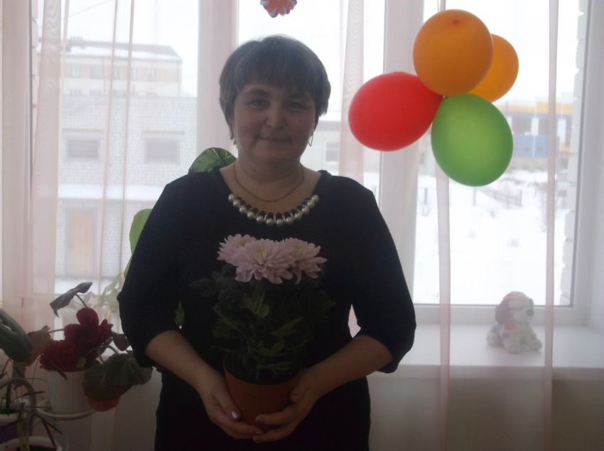
На свете есть много различных профессий
И в каждой есть прелесть своя
Но нет благородней, нужней и чудесней,
Чем та, кем работаю я!

Slide 3
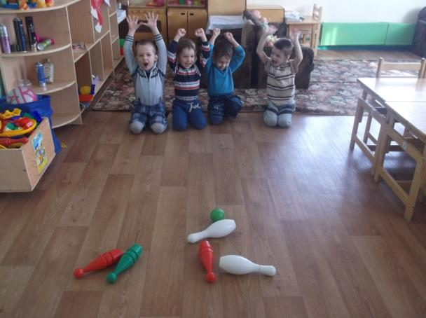
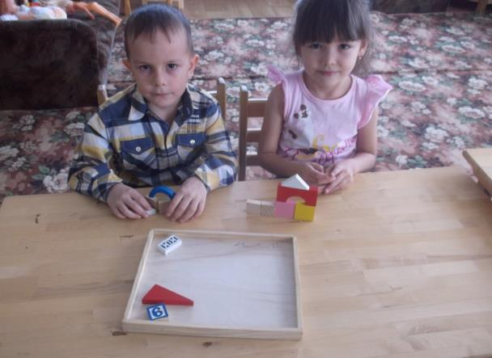
Дети цветы жизни

Slide 4
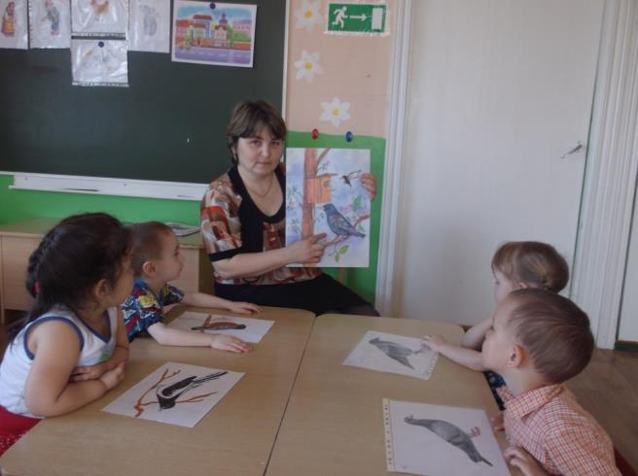
Я учу детей удивляться и удивлять, учу радоваться жизни и дарить радость другим.

Slide 5
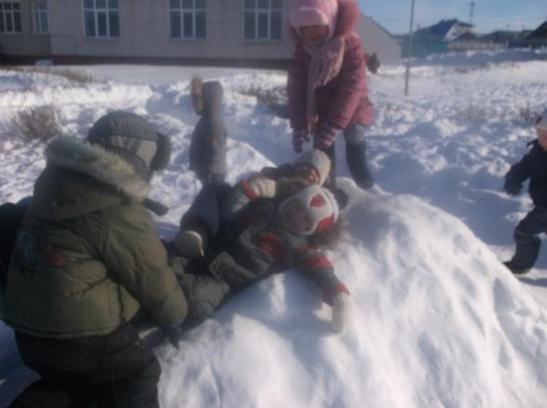
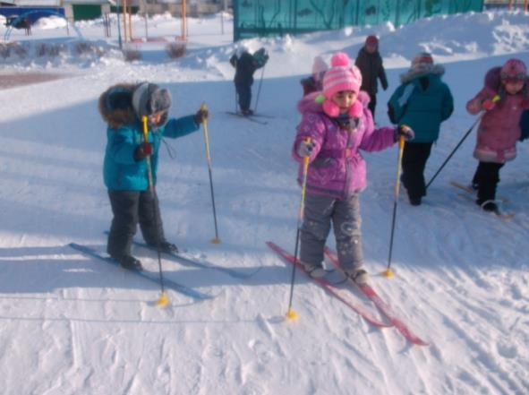
Ах,как нам весело

Slide 6
Моя методическая тема: «Подвижные игры «Необычный мяч»
Цель: Информировать родителей и детей об истории мяча, его разновидностях многообразии игр с ними.
Задачи:1.Дать сведения родителям и детям об истории мяча разных народов и его видах.
2.Заинтересовать родителей в использовании мяча в играх с детьми.
3.Познакомить детей с народными подвижными играми с мячом, привлечь к употреблению в самостоятельной деятельности.

Slide 7
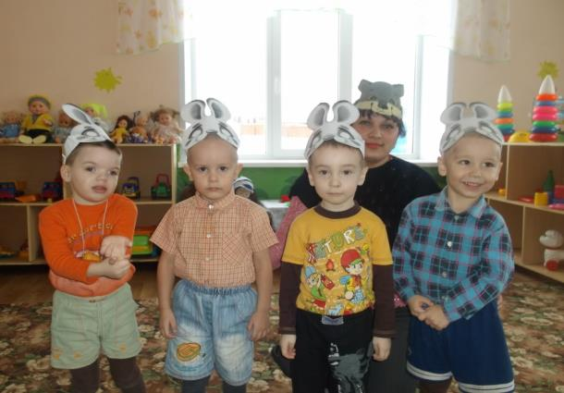
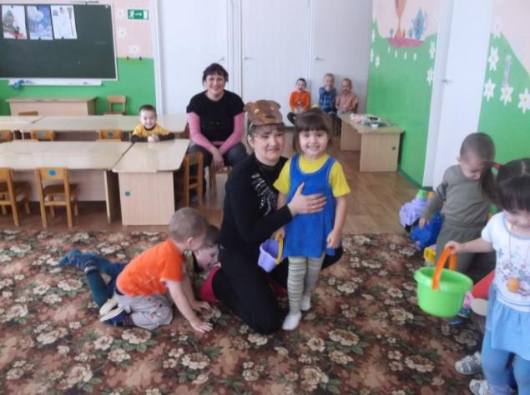
Игры с родителями

Slide 8
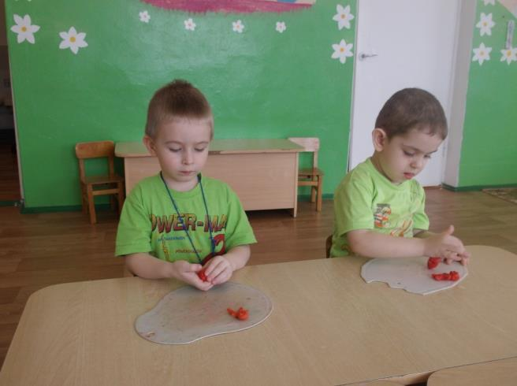
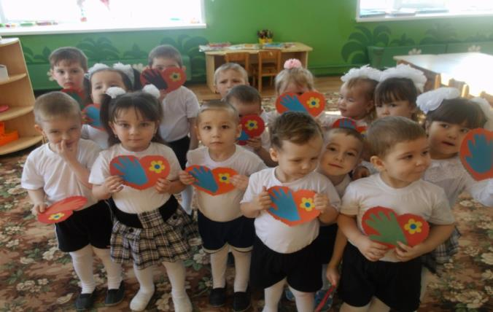
...Моё становление, как личности, неразрывно связано именно с работой с детьми...

Slide 9
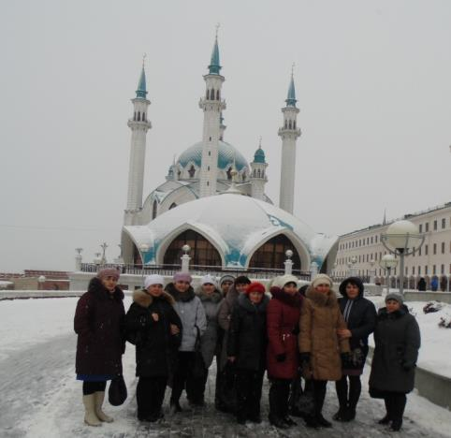
поддерживаю тесное сотрудничество с воспитателями

Slide 10
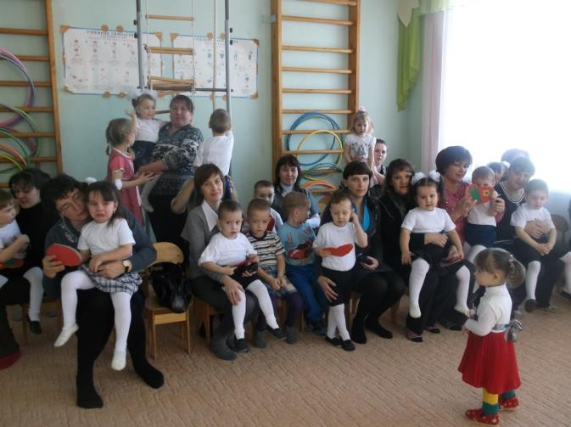
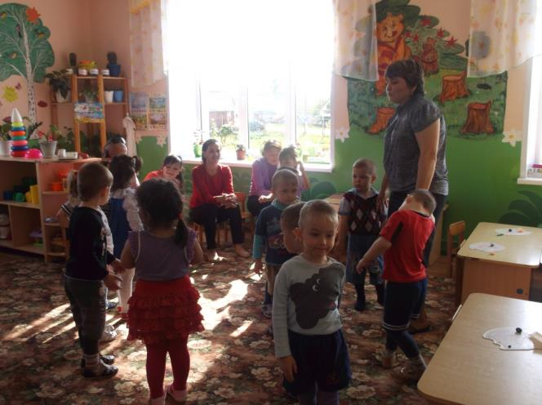
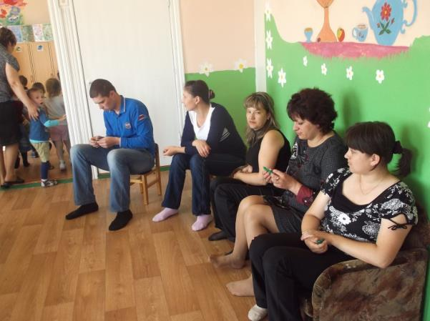
Также с родителями

Slide 11
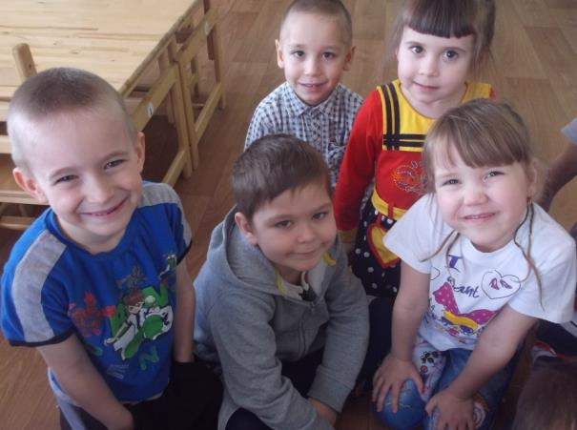
Счастливые лица моих детишек

Slide 12
Спасибо за внимание!!!

